Slide 1
新员工企业文化核心价值观
Notes:
公司介绍。先向学生说明一下上课要求、课程休息安排、提问规则（可以设置随时提问或等一个部分介绍完毕，给大家一点提问时间）。
教学时间：210分钟（3.5H）；
教学目的：帮助学生理解并认同企业文化，引导学生自觉遵守并践行公司所倡导的行为方式。
教学方式：讲解 + 案例分析 + 互动

Slide 2
目 录
1 | 来自CEO的欢迎
2 | 文化定义
3 | 软通动力核心价值观解读
4 | 我们所倡导的行为方式

Slide 3

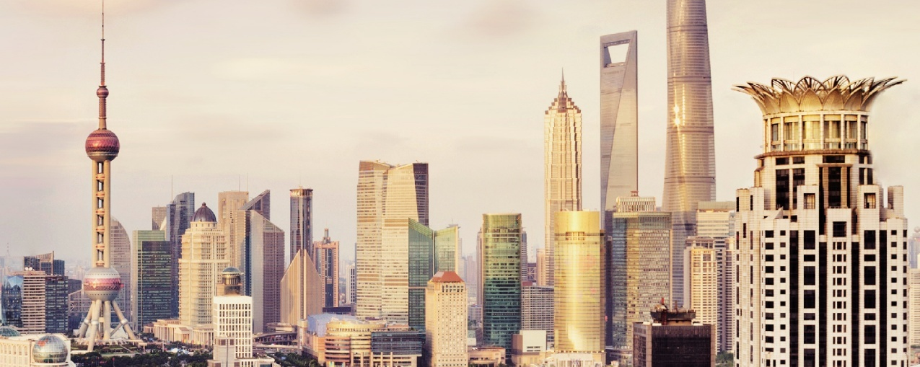
来自CEO的欢迎

Slide 4
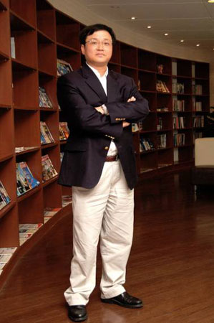
来自CEO的欢迎
软通新同事，
您好！欢迎您加入软通！
很高兴您选择软通成为承载您事业梦想的新舞台，也祝贺您凭借自己的优秀表现，通过严格的层层筛选，被软通录取。希望我们在互相信任、互相理解的基础上，愉快的度过您在公司工作的时光。
目前，软通已具备完善的管理体系，在人才规模、技术能力、专业服务能力、区域覆盖能力和行业理解能力等方面都保持着行业领袖的竞争优势，是国内领先的技术服务提供商。以此为基础，我们肩负着更崇高的使命，怀揣更美好的愿景，把大家聚集在一起。
能来到软通工作，你们都是幸运的。软通为每一个准备好来奋斗的人提供了一个高起点的平台，极富竞争力的战略布局、公平公正的价值衡量标准、人尽其用组织管理体系、任人为贤的干部选拔机制、提倡学习鼓励创新的工作氛围，获得这些，您只需要做到一点，读懂、认同并自觉践行软通企业文化。
Notes:
教学时间：3分钟；
教学目的：表示欢迎，引出企业文化。
教学程序：
1、由培训助理为学生读《CEO致新员工书》的前三段，表示对学生的欢迎；
2、引出企业文化课题；
关键点：引出本堂课程待解决的三个问题：是什么？有什么用？怎么用？；

Slide 5
文化定义

Slide 6
企业文化解读
企业文化
企业文化是一个组织由其价值观、信念、仪式、符号、处事方式等组成的其特有的文化形象。
软通的企业文化
企业文化是企业内主流的价值观和行为方式，它由领导者倡导，身体力行，后为员工们接受、采纳，最终成为企业的风气。
Notes:
教学时间：5分钟；
教学目的：企业文化定义
教学程序：
1、提问式互动；
2、百度出的企业文化定义；
3、软通的企业文化；
4、软通企业文化的关键点（价值观和行为方式）；
关键点：引出价值观和行为方式；

Slide 7
价值观解读
价值观
价值观，是基于人的一定的思维感官之上而作出的认知、理解、判断或抉择，也就是人认定事物、辩定是否的一种思维或取向。
核心价值观
核心价值观简单来说就是某一社会群体判断社会事务时依据的是非标准，遵循的行为准则。
Notes:
教学时间：10分钟；
教学目的：价值观解读
教学程序：
1、提问式互动，承上的价值观定义；
2、百度出的价值观定义；
3、如何理解价值观？“视角不同，认知不同”（以下案例可选，也可自己选择）
1）人眼中的世界是一样的吗？（蓝黑、白金裙案例）
2）动物保护组织的各种新闻（该案例有风险）
3）如何评判“美”？
4、抛出核心价值观话题；
5、百度出核心价值观定义；
6、如何理解核心价值观？（裴多菲的诗《自由与爱情》）
关键点：讲师的控场能力；

Slide 8
认识自己的价值观
总是 | 有时 | 极少
孝顺 | 自律 | 自信心 | 良心 | 激情 | 自然 | 目标 | 幸福 | 爱 | 自由
施舍 | 权威 | 安全感 | 归属感 | 责任 | 勇气 | 节俭 | 赞美 | 求知欲 | 信任
谦虚 | 和谐 | 胜任力 | 完美 | 权威 | 幽默 | 平等 | 正直 | 挑战 | 友谊
快乐 | 同情 | 贡献 | 诚实 | 尊重 | 健康 | 成功 | 理性 | 知识 | 创造
忍让 | 财富 | 真理 | 智慧 | 公平 | 改变 | 美丽 | 舒适 | 影响力 | 道德
理解 | 被认可 | 家庭 | 宽容 | 乐观 | 独立 | 无私 | 名誉 | 关爱 | 稳定
 | 慷慨大度 | 表里一致 | 助人为乐 | 刺激、冒险 |  | 团队合作 | 人际关系 | 外在形象
Notes:
教学时间：10-15分钟，三轮（5分钟，2分钟，1分钟）；
教学目的：认识自己的核心价值观，找出共同点，得出共同的价值观，引出后文
教学程序：
1、价值观游戏；
2、共同的价值观；（为什么我们来自不同的城市、不同的学校、不同的家庭，却得出了相同或者相近的答案）
3、引出中华民族传统文化核心价值观
关键点：讲师能力；

Slide 9
中华传统文化价值观解读
中华传统文化的核心价值观
三纲五常
君为臣纲、父为子纲、夫为妻纲；仁义礼智信
核心价值观产生
制定、宣传、行为规范、培训、考核。
作用
建立基本道德原则和规范，维护社会秩序，规范人际关系。指导我们的行为。
Notes:
教学时间：10分钟；
教学目的：深入了解和体验核心价值观的产生过程和其在日常的生活和工作中是如何影响一个人的行为的
关键点：如何产生和作用，产生的各过程需举例；

Slide 10
企业的核心价值观
企业有没有核心价值观？
有，它是解决企业在发展中如何处理内外矛盾的一系列准则。
Notes:
教学时间：2分钟；
教学目的：
教学程序：
1、得到肯定答复
关键点：

Slide 11
知名企业的核心价值观
谷歌
以用户为中心，其他一切水到渠成。
软通动力
品质、创新、学习、开放、价值创造
阿里巴巴
客户第一、团队合作、拥抱变化、诚信、激情、敬业
华为
成就客户、艰苦奋斗、自我批判、开放进取、至诚守信、团队合作
Notes:
教学时间：5分钟；
教学目的：引出软通企业文化核心价值观
教学程序：
关键点：

Slide 12
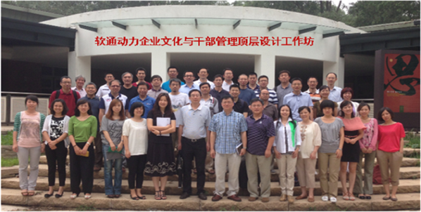
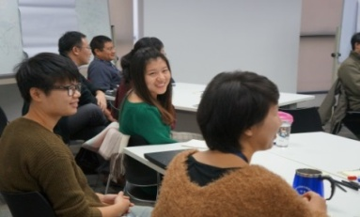
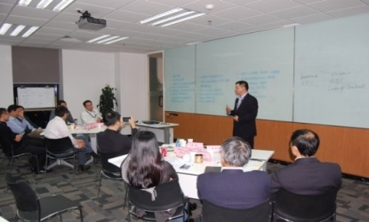
软通核心价值观的形成
核心价值观
形成
举办高管顶层设计工作坊
确定共同的目标
CEO陈述公司战略目标和愿景
分组提出公司核心价值观
各组论述
投票，以最终票数确定五个核心价值观关键词
价值观解读与行为准则形成
进行高管一对一访谈
进行Focus group调研座谈
根据访谈调研结果，撰写价值观解读与行为准则草案
召开企业文化高管工作坊，对草案进行验证
企业文化手册定稿（包括企业文化核心价值观、关键词解读、行为准则、宣传口号）
Notes:
教学时间：10分钟；
教学目的：价值观解读
教学程序：
1、提问式互动，承上的价值观定义；
2、百度出的价值观定义；
3、如何理解价值观？“视角不同，认知不同”（以下案例可选，也可自己选择）
1）人眼中的世界是一样的吗？（蓝黑、白金裙案例）
2）动物保护组织的各种新闻（该案例有风险）
3）如何评判“美”？
4、抛出核心价值观话题；
5、百度出核心价值观定义；
6、如何理解核心价值观？（裴多菲的诗《自由与爱情》）
关键点：讲师的控场能力；

Slide 13
软通动力核心价值观解读

Slide 14

软通动力核心价值观
软通动力企业文化核心价值观
品质 ∙ 创新 ∙ 学习 ∙ 开放 ∙ 价值创造
Notes:
教学时间：2分钟；
教学目的：
教学程序：
1、得到肯定答复
关键点：

Slide 15


价值创造
软通动力企业文化核心价值观
[价值创造]
价值创造是我们存在的意义
“为客户、股东、员工、社会、供应商创造价值；我们所做一切就是为了创造价值。”
Notes:
教学时间：2分钟；
教学目的：解读价值创造的定义
教学程序：
关键点：

Slide 16
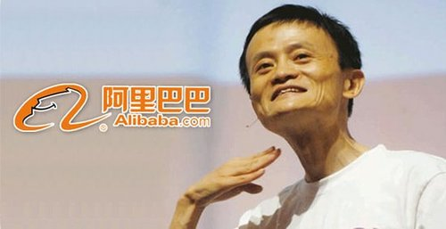
价值创造
马云和他的阿里巴巴帝国：
阿里巴巴99年以 50万元起家，一直耕耘在电子商务领域，从最早的B2B业务平台，到淘宝（C2C）、支付宝（第三方支付工具）、天猫（B2C）、再到阿里小贷、众安在线，马云力图打造一个电子商务的生态系统，目前公司估值远超上千亿美金。
Notes:
教学时间：2分钟；
教学目的：阿里巴巴的故事引出软通的价值创造
教学程序：
1、阿里巴巴的故事
2、引出软通的故事
关键点：

Slide 17
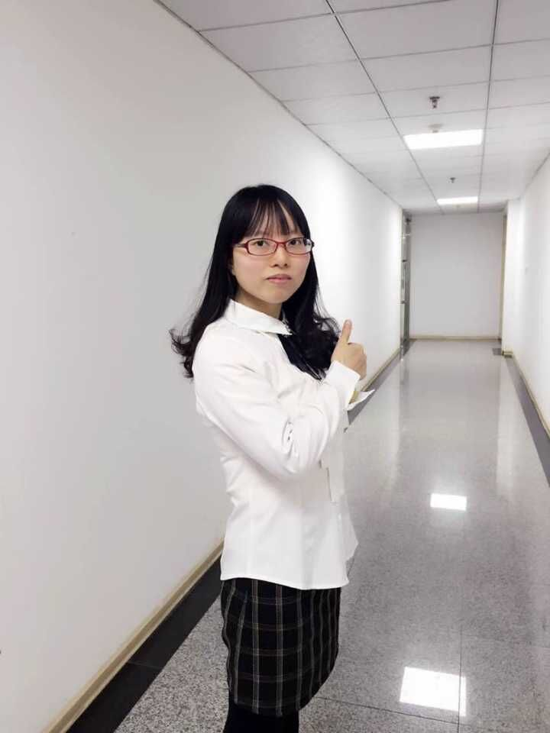
价值创造
倪婷的价值创造：
1、临危受命，用两个月的时间将一个在业务线垫底的团队打造成业务线标杆；
2、带领团队用三个月的时间设计出了分节点交付模式，并作为优秀的DNA在各部门间复制、传递；
3、针对业务特点设计出了先进的技术样板，被客户认可采用，成为客户信赖的优质合作伙伴。
Notes:
教学时间：5-10分钟；
教学目的：用身边的实际案例促进学生理解，并传递软通正能量
教学程序：
1、故事
2、研讨
关键点：
建议讲师使用自己身边的案例替换

Slide 18

价值创造
Notes:
教学时间：5-10分钟；
教学目的：用身边的实际案例促进学生理解，并传递软通正能量
教学程序：
1、故事
2、研讨
关键点：
建议讲师使用自己身边的案例替换

Slide 19
我们的价值创造
直接或间接的为客户创造价值。
在企业中有些人直接的为客户交付产品创造价值，有些人间接的支持企业交付产品创造价值。不管直接还是间接创造价值，创造的价值是一个岗位，一个员工存在的意义，也是价值分配的基础。
也就是说无论我们是开发、测试、文档，还是PM、HR、助理，只要做好本职工作，勇于承担责任，站在公司角度思考问题，坚持做正确的事，积极与其他人合作，这就是在创造价值。
Notes:
教学时间：10分钟；
教学目的：价值观解读
教学程序：
1、提问式互动，承上的价值观定义；
2、百度出的价值观定义；
3、如何理解价值观？“视角不同，认知不同”（以下案例可选，也可自己选择）
1）人眼中的世界是一样的吗？（蓝黑、白金裙案例）
2）动物保护组织的各种新闻（该案例有风险）
3）如何评判“美”？
4、抛出核心价值观话题；
5、百度出核心价值观定义；
6、如何理解核心价值观？（裴多菲的诗《自由与爱情》）
关键点：讲师的控场能力；

Slide 20

品质
软通动力企业文化核心价值观
品质是我们的立足之本
[品质]
“像冰山，上面看得见的是品味，下面的基础是底蕴，要求我们不断学习，不断改进，提升追求，高标准要求。”
Notes:
教学时间：2分钟；
教学目的：解读品质
学程序：
关键点：

Slide 21


品质
Notes:
教学时间：10分钟；
教学目的：品质的案例
教学程序：
1、Fatburger的故事
2、苹果的故事
关键点：
建议讲师更换自己熟悉的案例，如不行，我提供详细的附件。

Slide 22
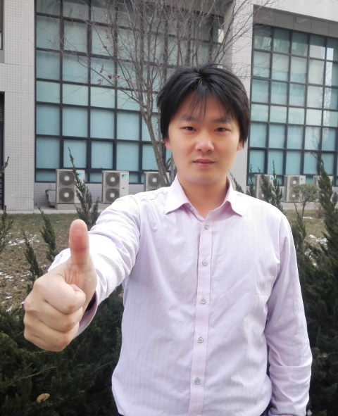
品质
郏强威的品质：
1、技术牛人，从硬件部署到软件开发，从架构设计再到大数据平台交付无所不能，无所不通；
2、业务精英，从需求理解到实施把控都要求自己做到精准到位，严于律己；
3、钢铁战士，曾为保障一线项目按时、保质交付，无论白天还是黑夜都连续奋战在第一线；
4、客户信赖的好伙伴，在现有的团队组成中，唯一对客户方员工有管理权的项目经理。
Notes:
教学时间：5-10分钟；
教学目的：用身边的实际案例促进学生理解，并传递软通正能量
教学程序：
1、故事
2、研讨
关键点：
建议讲师使用自己身边的案例替换

Slide 23
品质
Notes:
教学时间：5-10分钟；
教学目的：用身边的实际案例促进学生理解，并传递软通正能量
教学程序：
1、故事
2、研讨
关键点：
建议讲师使用自己身边的案例替换

Slide 24
我们的品质
我们软通不仅需要过硬的质量，还需要高尚的品格和品位，以我们优良的交付产品和热情的服务来赢得客户及市场的认可。
软通的品质是通过在坐的各位所体现的，你们的每一次高品质的工作都体现着你的责任心和态度，而作为一名合格的软通人，态度决定你们的未来。
Notes:
教学时间：10分钟；
教学目的：价值观解读
教学程序：
1、提问式互动，承上的价值观定义；
2、百度出的价值观定义；
3、如何理解价值观？“视角不同，认知不同”（以下案例可选，也可自己选择）
1）人眼中的世界是一样的吗？（蓝黑、白金裙案例）
2）动物保护组织的各种新闻（该案例有风险）
3）如何评判“美”？
4、抛出核心价值观话题；
5、百度出核心价值观定义；
6、如何理解核心价值观？（裴多菲的诗《自由与爱情》）
关键点：讲师的控场能力；

Slide 25


创新
软通动力企业文化核心价值观
[创新]
创新是我们的持续发展之动力
“要有新思想，不断有新思路。创新思路来源之一是对现状的不满意，要改进，不断改进产品流程、结构、做法等 。”
Notes:
教学时间：2分钟；
教学目的：解读创新的定义
教学程序：
关键点：

Slide 26
创新
大家喜欢自助游么？
会选择什么样的酒店？
为什么选它？
一个小例子？
Notes:
教学时间：10分钟；
教学目的：创新的案例
教学程序：
1、Formule1的故事
2、3M的故事
关键点：
建议讲师更换自己熟悉的案例，如不行，我提供详细的附件。

Slide 27


创新
关键成功要素
1 餐饮设施
2 建筑美感
3 华丽大堂
4 客房大小
5 前台服务
6 客房家具
7 床位质量
8 房间卫生
9 安静程度
10 价格
Formule1
普通二星级酒店
普通
一星
级酒
店
创新的核心是什么？
以比竞争对手更有效的方式创造并传递更多的客户价值，是成功的商业模式追求的共同目标，创新的全部内容就在于在客户价值方面怎么样比竞争对手做的更好。
低
相对水平
高
Notes:
教学时间：10分钟；
教学目的：创新的案例
教学程序：
1、Formule1的故事
2、3M的故事
关键点：
建议讲师更换自己熟悉的案例，如不行，我提供详细的附件。

Slide 28
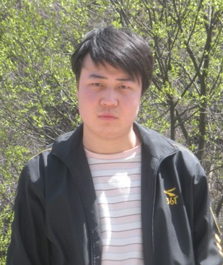
创新
杨超的退火算法：
【问题和背景】：
在开发日本WCF项目中，退火算法遇到严重的效率问题,
全部数据一周都跑不完，效率太差，无法交付。
【解决方案】：
只计算和前一次计算的变化的差异部分。
【成效】：
原来测试数据需要630分钟计算完，现在10分钟计算完成，效率提高63倍,效率提升超出客户期望，卓越的完成了效率提升目标。
Notes:
教学时间：5-10分钟；
教学目的：用身边的实际案例促进学生理解，并传递软通正能量
教学程序：
1、故事
2、研讨
关键点：
建议讲师使用自己身边的案例替换

Slide 29
创新
退火效率优化
输入
客 户 性 能 要 求
增加日志打印
性 能 分 析 报 告
确定解决方案，修改代码进行优化
输出
找出耗时长的环节
针对耗时不正常的分析原因
Notes:
教学时间：5-10分钟；
教学目的：用身边的实际案例促进学生理解，并传递软通正能量
教学程序：
1、故事
2、研讨
关键点：
建议讲师使用自己身边的案例替换

Slide 30
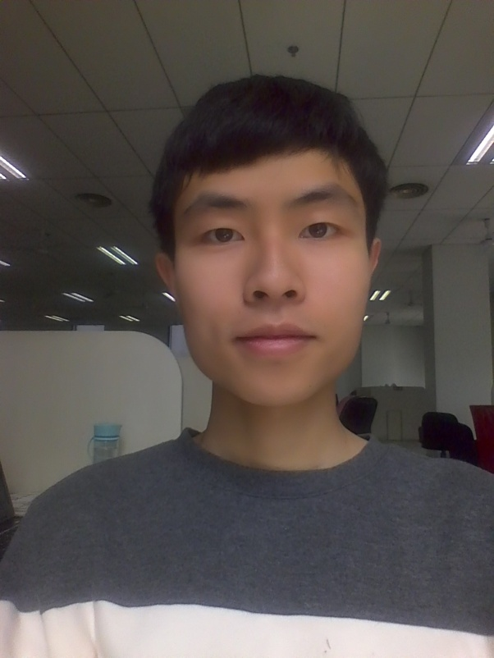
创新
洪建刚的“奋斗”：
【背景】
2016届实习生
2016届实习生培训“优秀实习生”奖
2016年3月17日入职
西安云核心网实施部媒体网关项目组
【成果】
2016年Q1季度质量专项合理化建议奖
1）新员工使用脚本工具快速配置Notes流程小结；
2）UMG8900补丁安装注意事项。
Notes:
教学时间：5-10分钟；
教学目的：用身边的实际案例促进学生理解，并传递软通正能量
教学程序：
1、故事
2、研讨
关键点：
建议讲师使用自己身边的案例替换

Slide 31


学习
软通动力企业文化核心价值观
[学习]
学习造就我们的竞争力
“软通人的素质决定软通的前途，学习是自我完善、提高素质的主要途径；无论是品质，还是创新、高增加值，都依靠学习实现。”
Notes:
教学时间：2分钟；
教学目的：解读学习
学程序：
关键点：

Slide 32



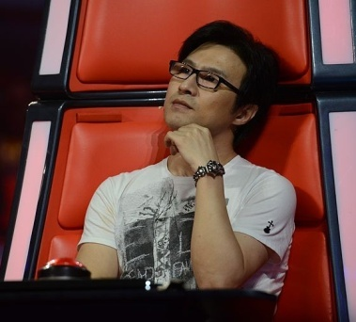


如何学习
科学的方法
勇于实践
善于总结
优秀的导师
丰富的培训课
图书馆
Notes:
教学时间：10分钟；
教学目的：学习
教学程序：
1、如何学习
2、像谁学习
关键点：
建议讲师更换自己熟悉的案例，如不行，我提供详细的附件。

Slide 33
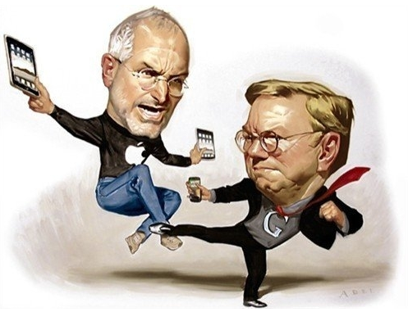


向谁学习
向谁学习？
向竞争对手学习
向标杆榜样学习
向客户学习
Notes:
教学时间：10分钟；
教学目的：学习
教学程序：
1、如何学习
2、向谁学习
关键点：
建议讲师更换自己熟悉的案例，如不行，我提供详细的附件。

Slide 34
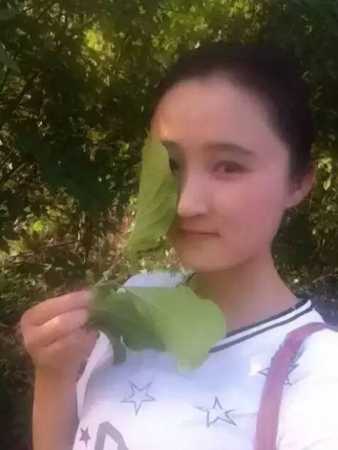
学习
高妍霞的学习：
2015年8月6日入职， 优秀新员工；
入职4个月处理问题单总数20个，合入patch3个，方案移植3个，确认KIW问题总数450个，检测故障机2300部。在高强度的工作压力下,短时间内适应了工作环境，并得到同事和领导的高度评价。
学习的哲学：
流程与规范：历史案例，重复验证认真执行；
效率与工作：确定优先级，制定工作计划；番茄工作法，灵活安排；
多学与多问：自己多研究，多实践；多问，吸收他人经验为自己所用。
Notes:
教学时间：5-10分钟；
教学目的：用身边的实际案例促进学生理解，并传递软通正能量
教学程序：
1、故事
2、研讨
关键点：
建议讲师使用自己身边的案例替换

Slide 35

开放
[开放]
软通动力企业文化核心价值观
开放体现了我们的胸怀
“对不同意见，少说no，尊重对方，尊重不同意见，欢迎各种人物和各种思想，绝不允许因为某些方面不同而受到排斥。”
Notes:
教学时间：2分钟；
教学目的：解读开放
学程序：
关键点：

Slide 36
开放
纵观软通发展的历史,开放包容的心态为软通的高速成长提供了必不可少环境支持。正是由于开放,我们汇聚了来自五湖四海,不同民族、不同企业、不同背景的人们；正是由于开放，我们得以在一次次的业务转型中放下历史包袱，选择新的正确方向；正是由于开放，软通不同业务、不同领域、不同职能的人能在一起紧密而高效的合作。
软通是个大家庭，在这里，每个人的人格、机会和权利都是平等的，您不会因为职位、年资、背景而被区别对待。
今天您加入到软通，软通同样用开放的心态欢迎您，您所需要的是快速的学习软通的企业文化，融入到软通的大家庭中，成为一个真正的软通人。
Notes:
教学时间：5-10分钟；
教学目的：用身边的实际案例促进学生理解，并传递软通正能量
教学程序：
1、可讲软通发展的故事
2、研讨
关键点：
建议讲师使用自己身边的案例替换

Slide 37
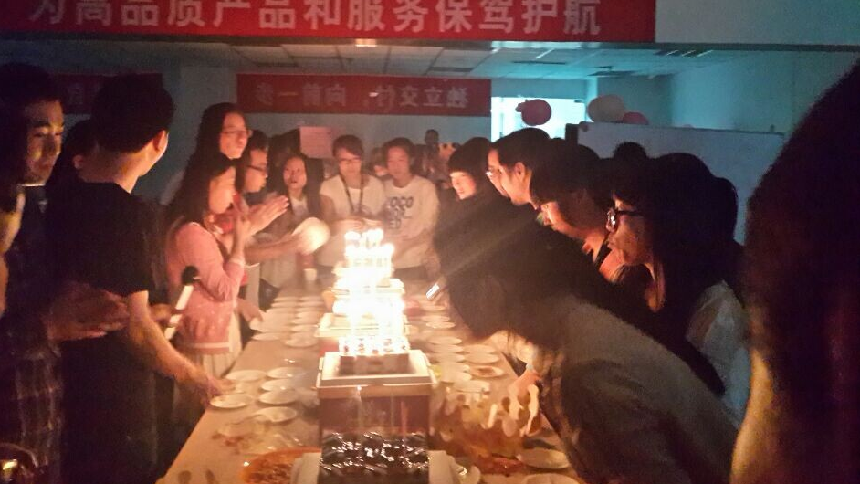
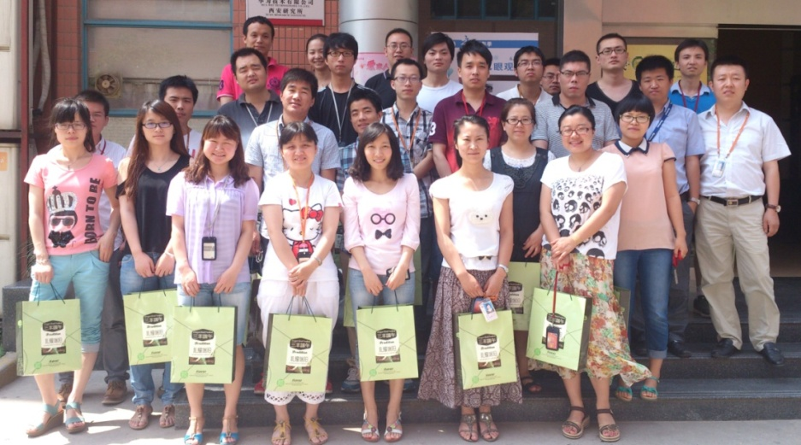
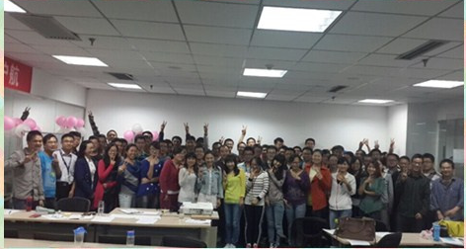
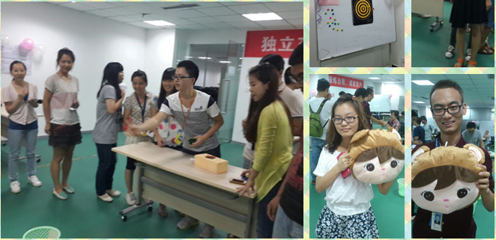
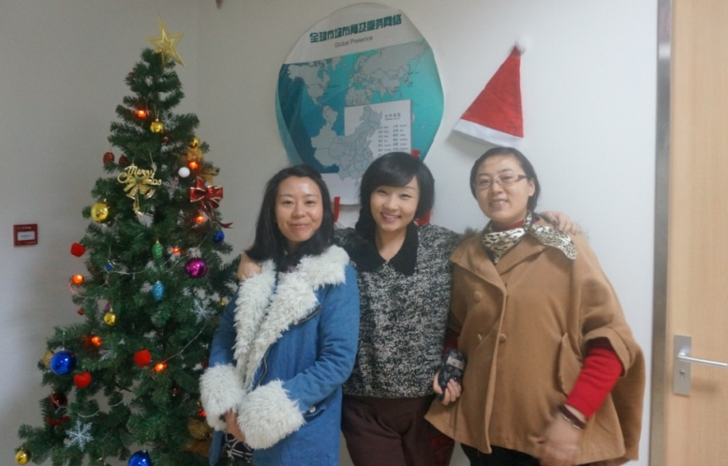
开放
大 家 庭
Notes:
教学时间：5-10分钟；
教学目的：用身边的实际案例促进学生理解，并传递软通正能量
教学程序：
1、可讲软通发展的故事
2、研讨
关键点：
建议讲师使用自己身边的案例替换

Slide 38
软通动力核心价值观
软通动力企业文化核心价值观
品质 ∙ 创新 ∙ 学习 ∙ 开放 ∙ 价值创造
Notes:
教学时间：2分钟；
教学目的：
教学程序：
1、得到肯定答复
关键点：

Slide 39
我们所倡导的行为方式

Slide 40

我们所倡导的行为方式
小研讨：
1、各组就五个关键词分别进行深入理解，并研讨出我们的行为方式；
2、时间要求：每个关键词语5分钟；
3、合并同类项，分组，并整理得出；
4、我们所倡导的行为方式。
Notes:
教学时间：30-45分钟；
教学目的：得出行为方式
教学程序：
1、头脑风暴
关键点：讲师能力

Slide 41
寄语
软通期待着与您共同成长，共创辉煌！
软通动力董事长兼首席执行官
--刘天文
Notes:
教学时间：30-45分钟；
教学目的：得出行为方式
教学程序：
1、头脑风暴
关键点：讲师能力

Slide 42
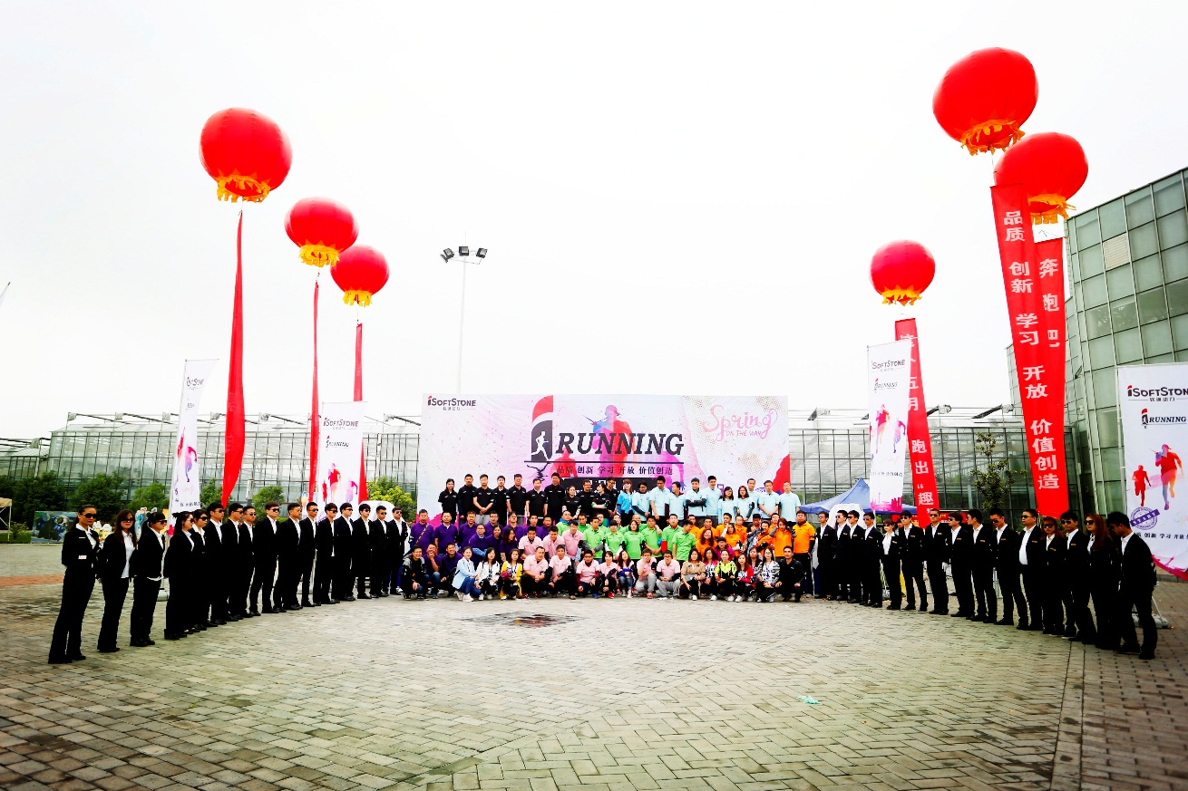
欢迎
西安软通欢迎您！
Notes:
教学时间：30-45分钟；
教学目的：得出行为方式
教学程序：
1、头脑风暴
关键点：讲师能力

Slide 43
THANKS

